Slide 1

قسمة الأعداد العشرية والكسور العشرية(1)
(3-5)

Slide 2
أهداف الدرس
قسمة الأعداد الصحيحة والأعداد العشرية على عدد مكون من رقم واحد، والاستمرار في القسمة على عدد محدد من المنازل العشرية، مثال 6.8÷7.

Slide 3
قسمة عدد عشري على عدد كامل
أوجد ناتج ما يلي :
= 119
٫
2.48÷2
= 1163
3489÷3
1
1
9
1
1
6
3
2
٫
1
1
38 2
3
3489

Slide 4
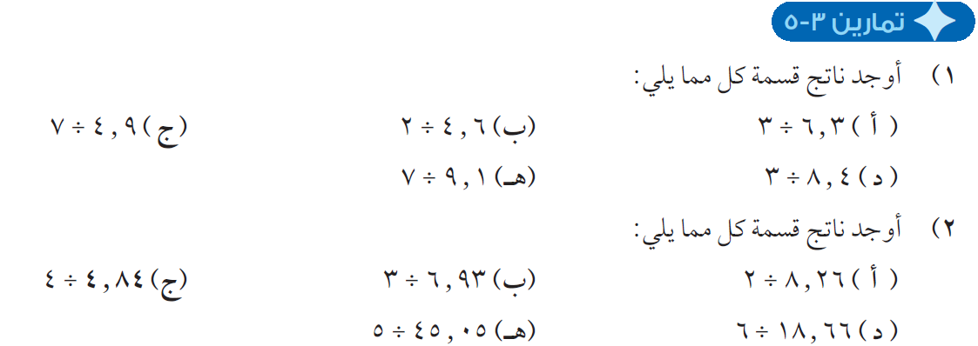
0
7
2
3
2
1
7
٫
٫
٫
9 4
2
6 4
3
3 6
1
3
2
8
7
٫
٫
1 9
3
4 8
2
2
1
2
1
2
3
4
1
1
3
4
٫
٫
٫
84 4
3
93 6
2
26 8
0
0
9
0
3
1
1
1
5
٫
٫
05 45
6
66 18

Slide 5
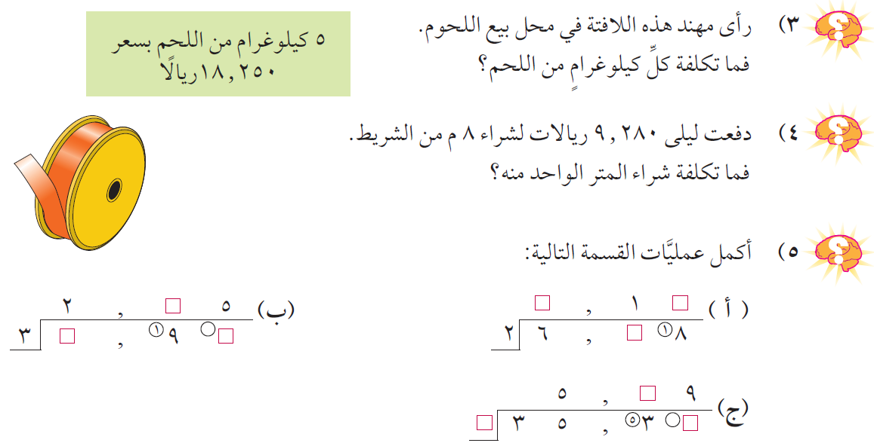
18.250ريالاً
5كغم
س ريالاً
1كغم
س=3.650ريالاً
5×س=18.250
قيمة المتر = السعر÷القياس
قيمة المتر = 9.280÷8
قيمة المتر = 1.160ريالاً
6
3
9
7
1
5
3
8
6
5
4

Slide 6
شكراً على المتابعة
كان معكم / أحمد الصباري

